Slide 1
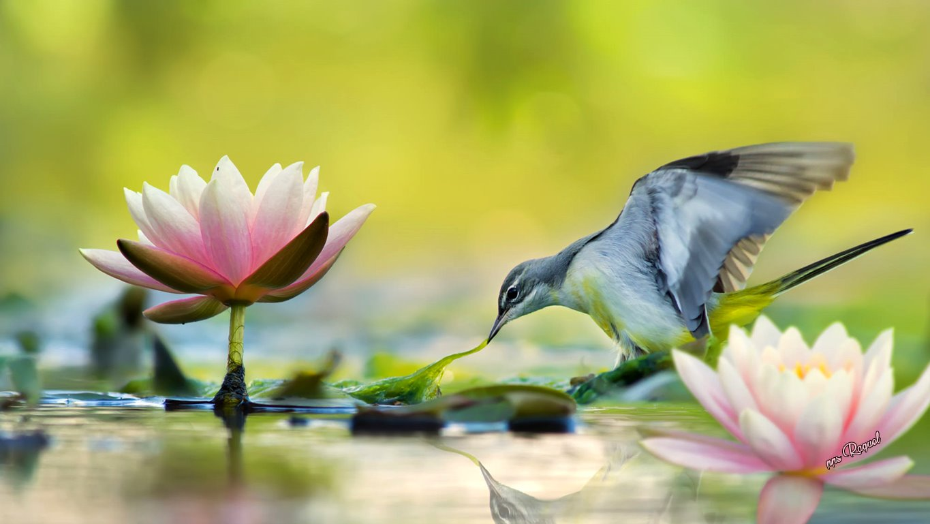








Slide 2
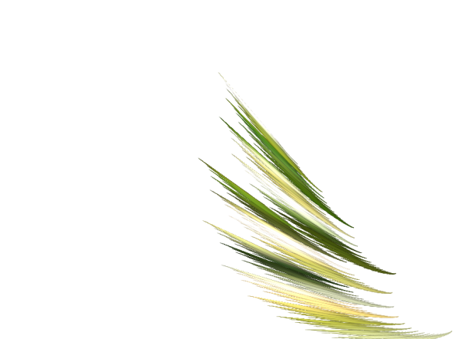

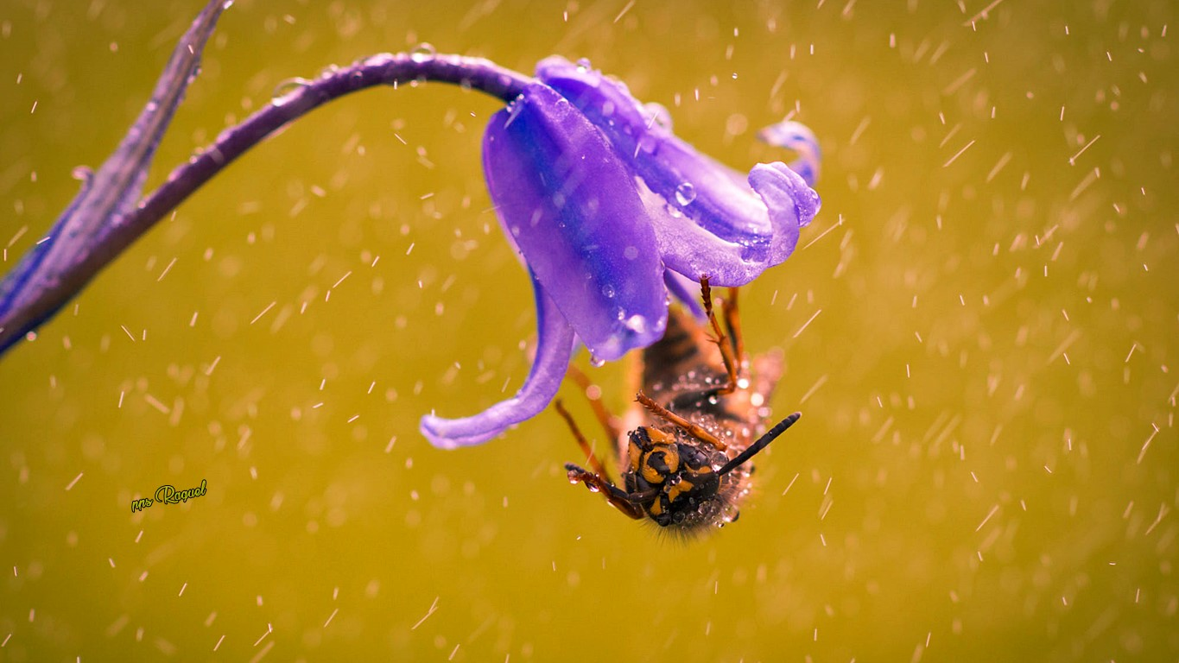

Slide 3
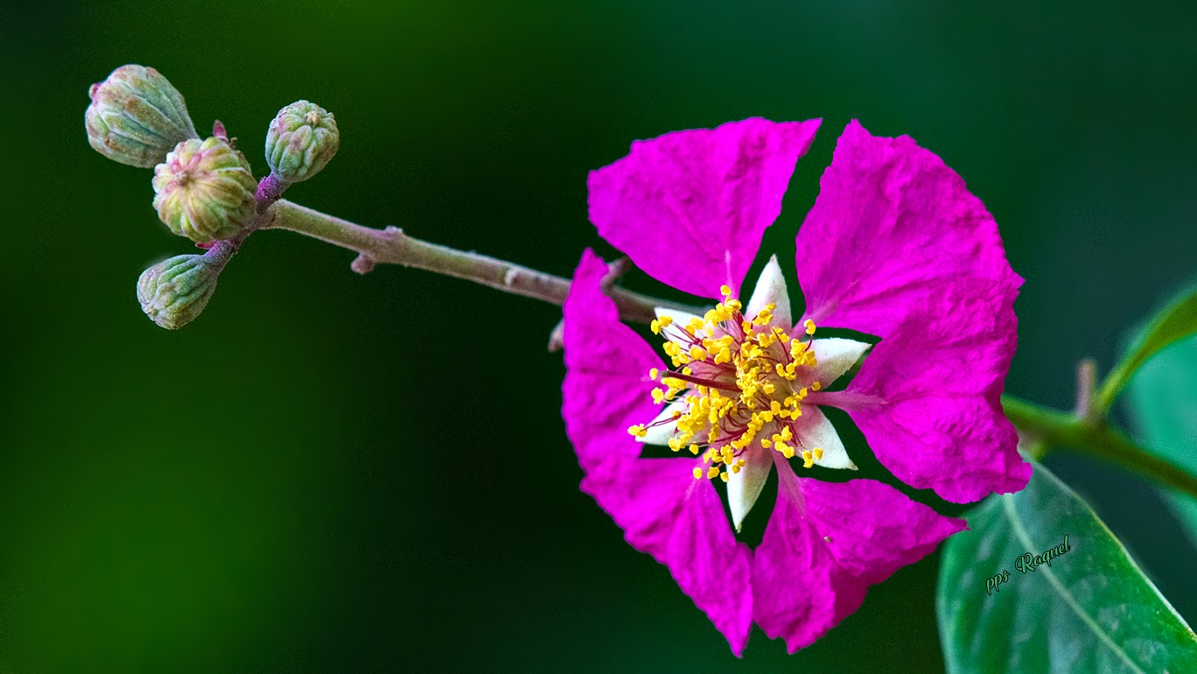


Slide 4
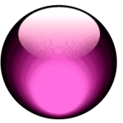
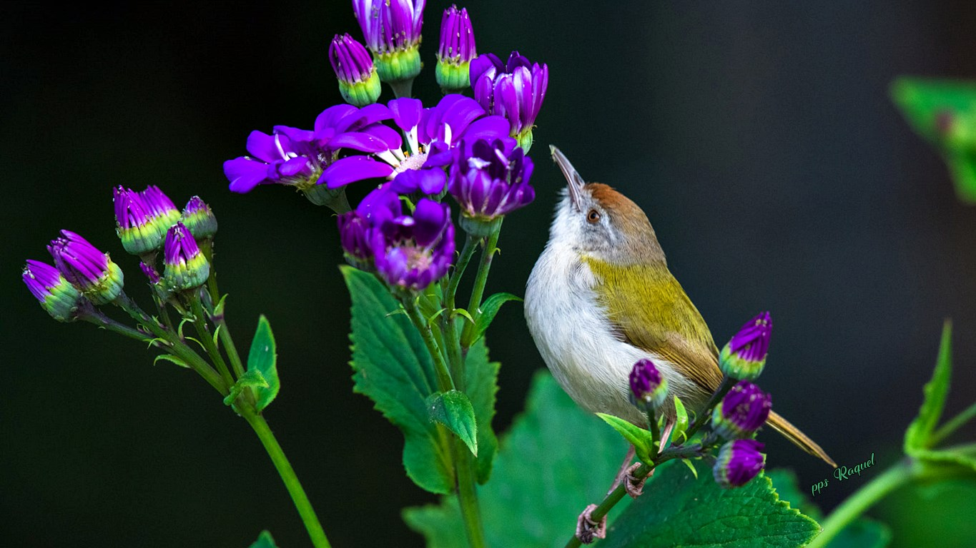


Slide 5

Nadie puede añadir nada a un árbol ni a una flor. Lo mismo sucede con una verdadera obra de arte
-Christian Friedrich Hebbel-

Slide 6

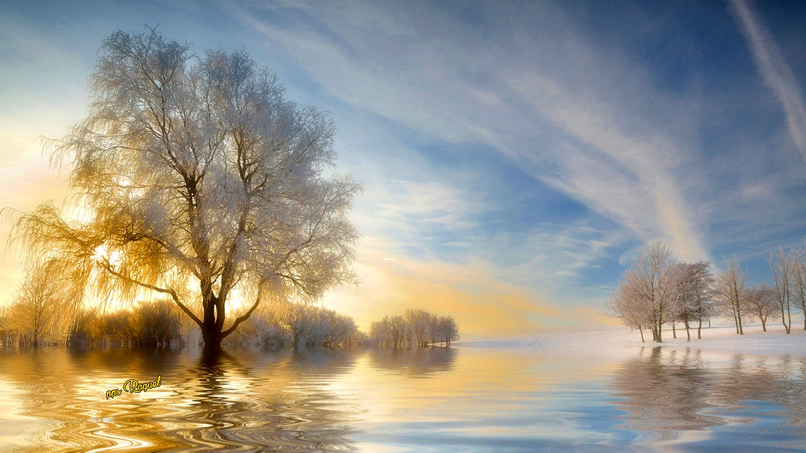

Slide 7
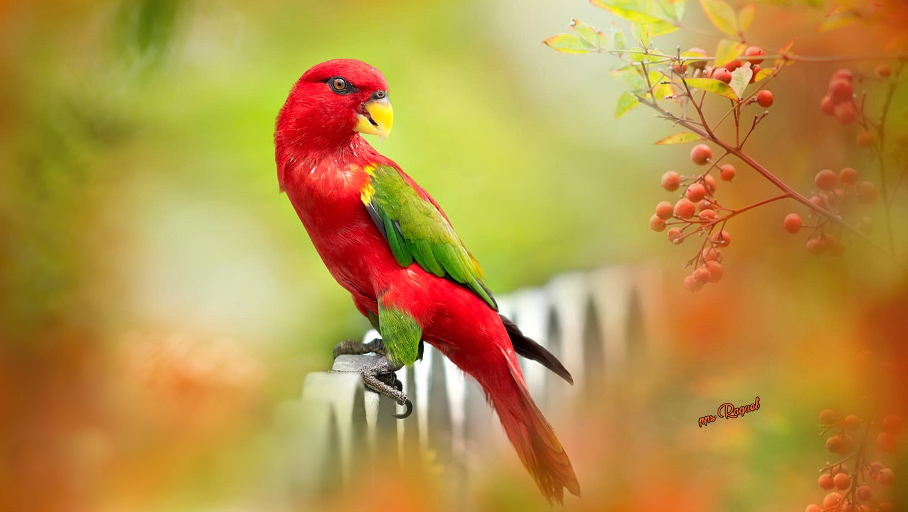

Slide 8
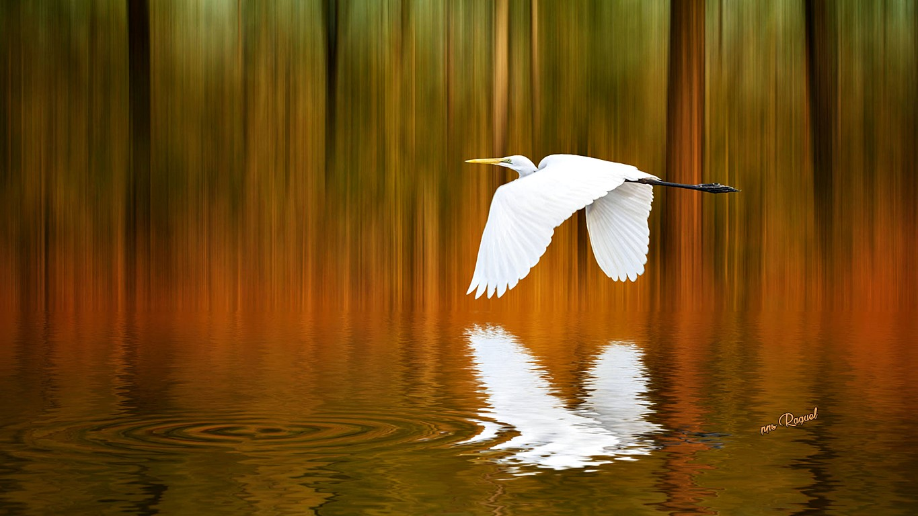
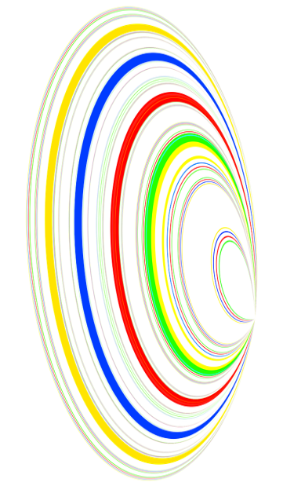
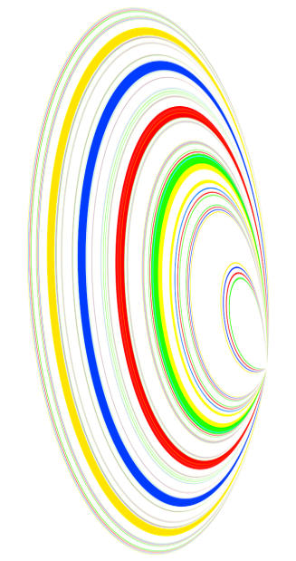

Slide 9
Tu mente es un jardín, tus pensamientos son las semillas, tu puedes sembrar flores o mala hierba.
-Ritu Ghatourey-

Slide 10
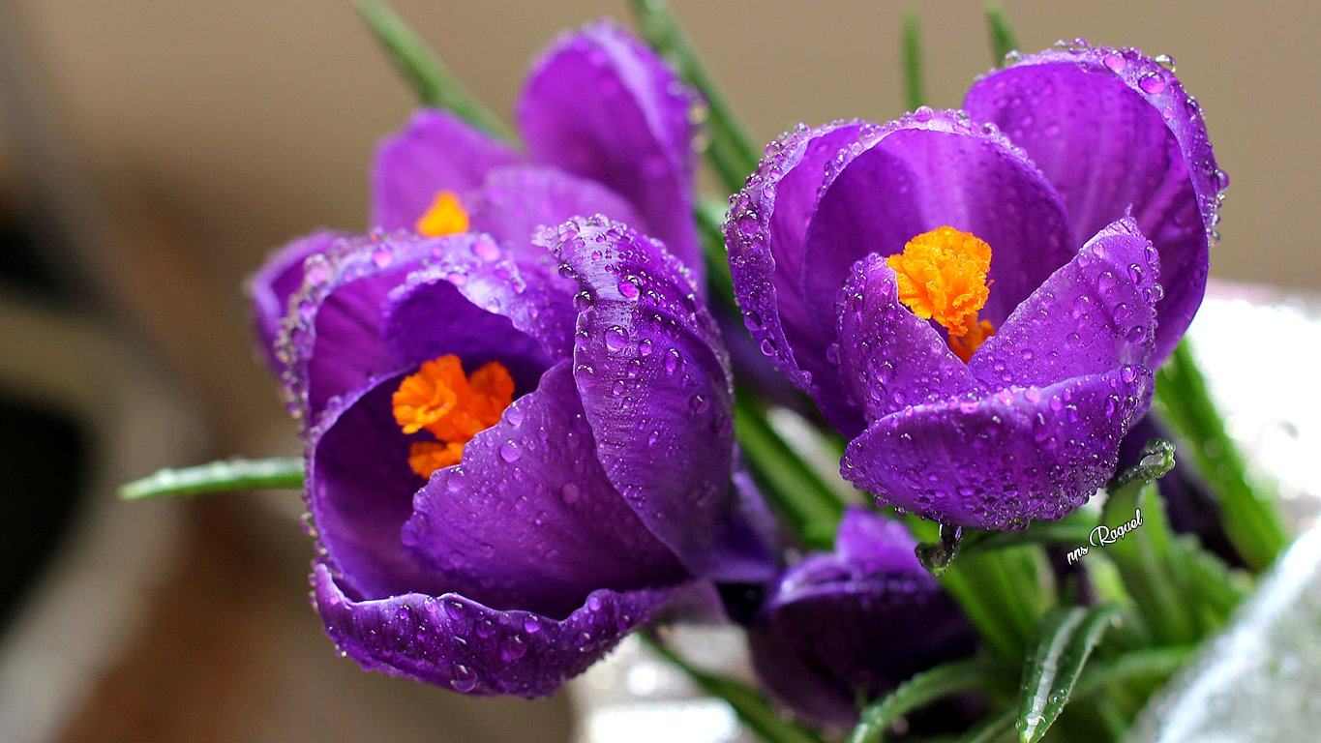



Slide 11

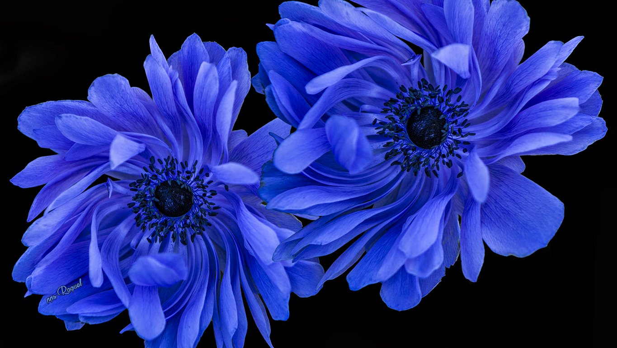
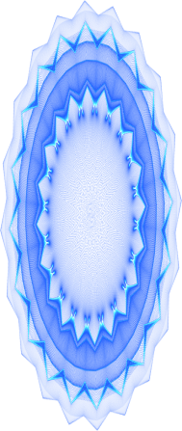



Slide 12
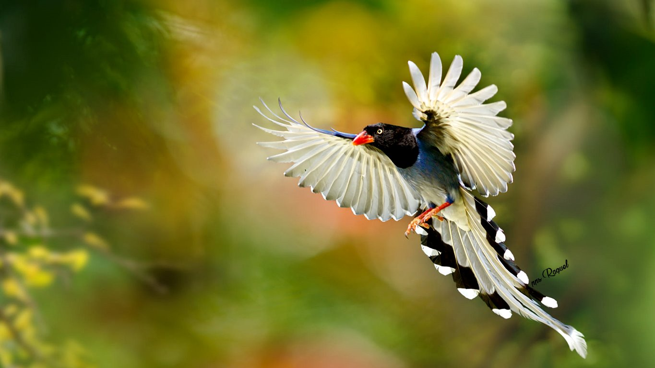

Slide 13
La naturaleza no es un lujo, sino una necesidad del espíritu humano, tan vital como el agua o el buen pan.
-Edward Abbey-

Slide 14
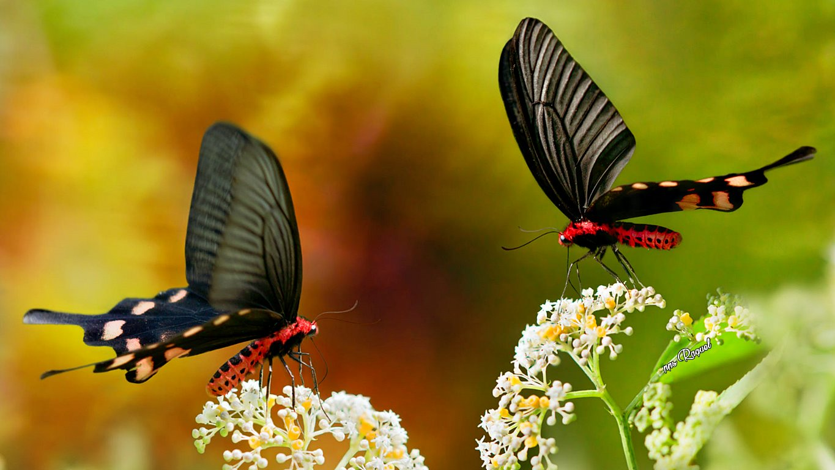

Slide 15
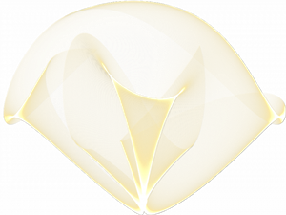
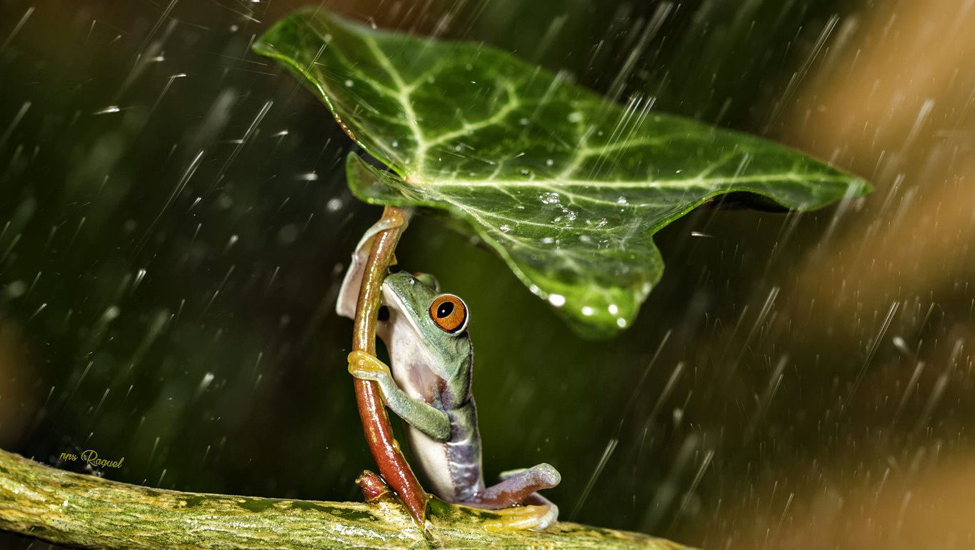

Slide 16
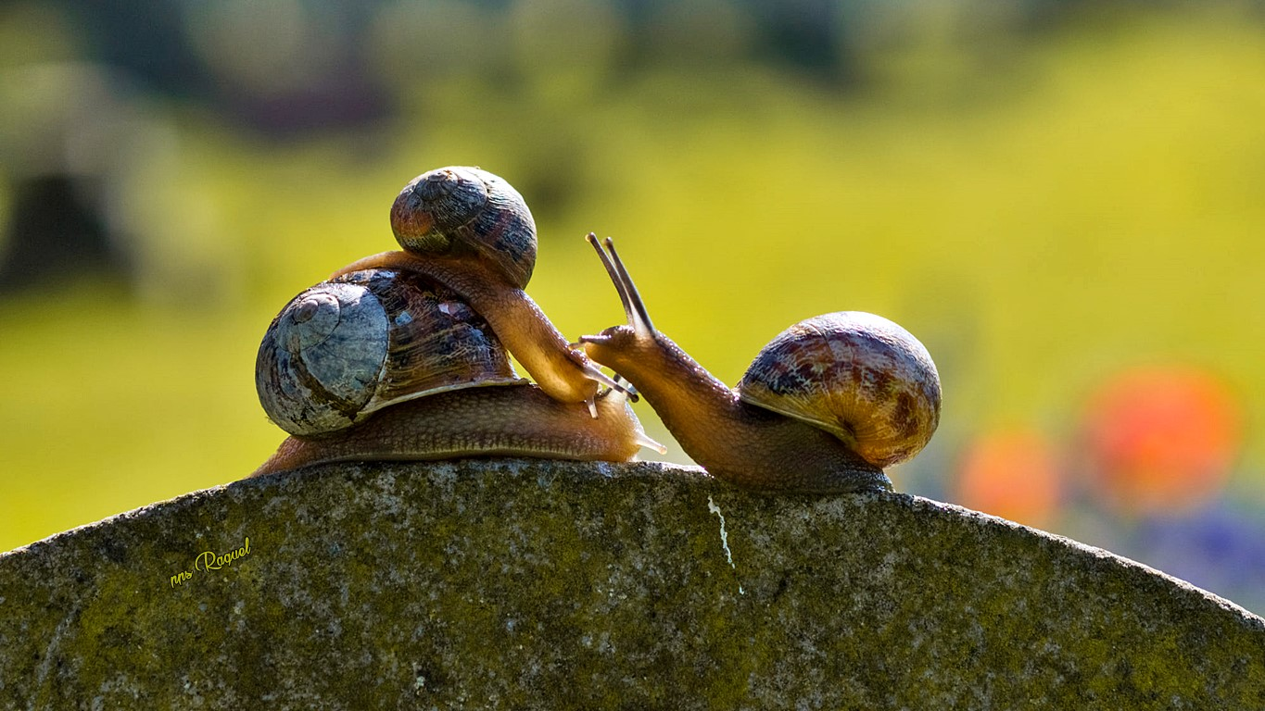

Slide 17
Si realmente amas la naturaleza, encontrarás la belleza en todas partes
-Vincent van Gogh-

Slide 18
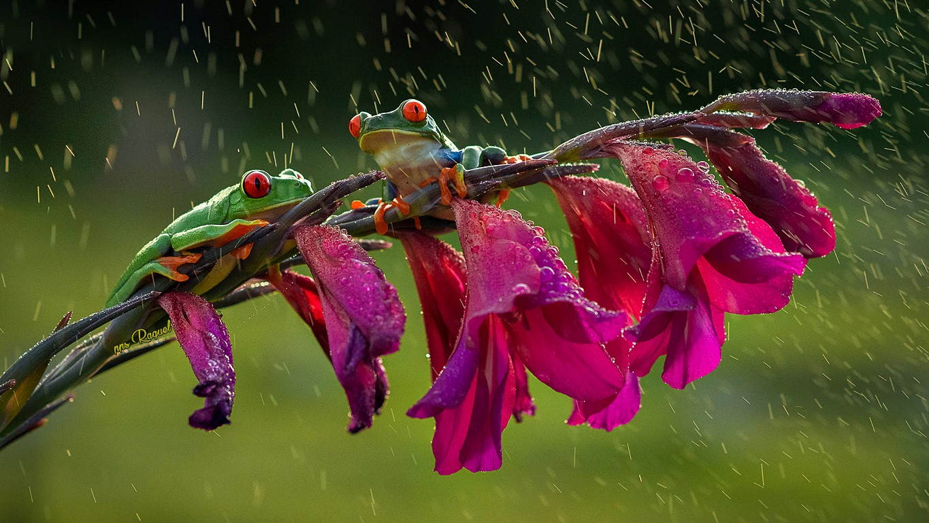

Slide 19
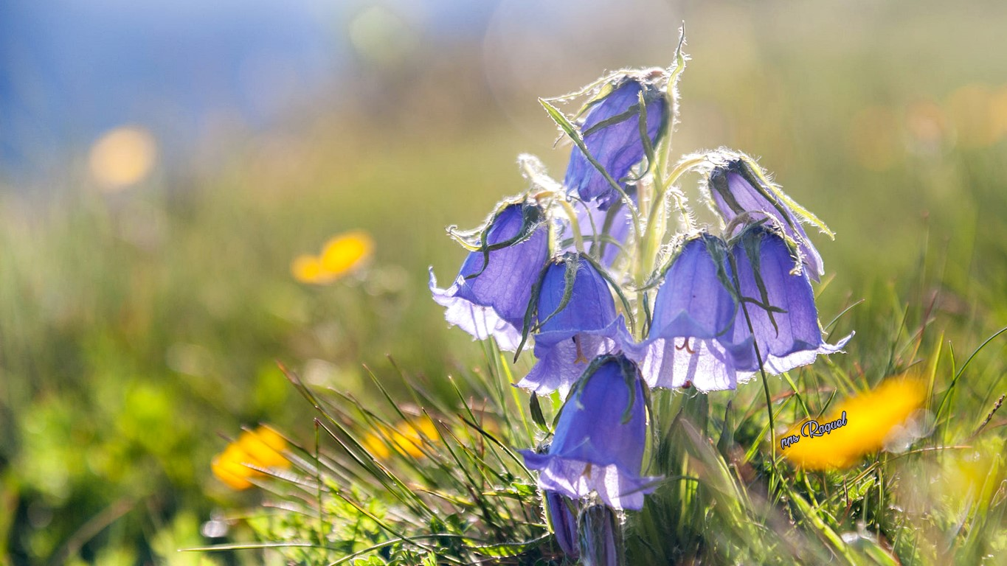

Slide 20
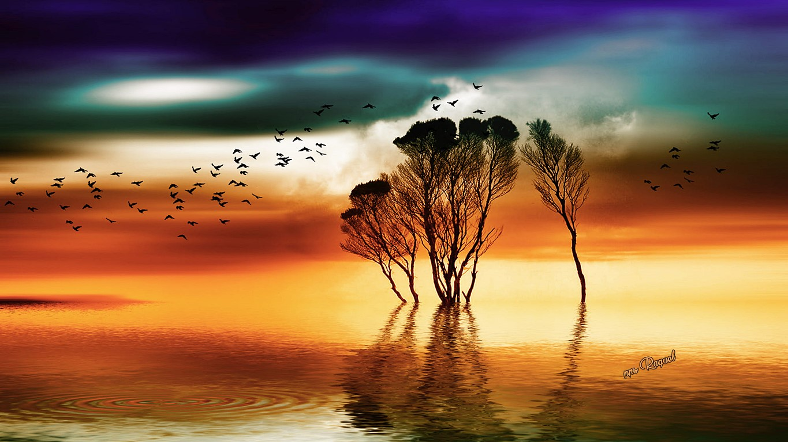
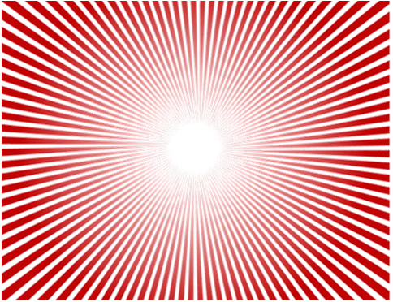

Slide 21
Las flores siempre hacen que la gente sea mejor, más feliz y más útil; son el sol, la comida y la medicina para el alma.
-Luther Burbank-

Slide 22
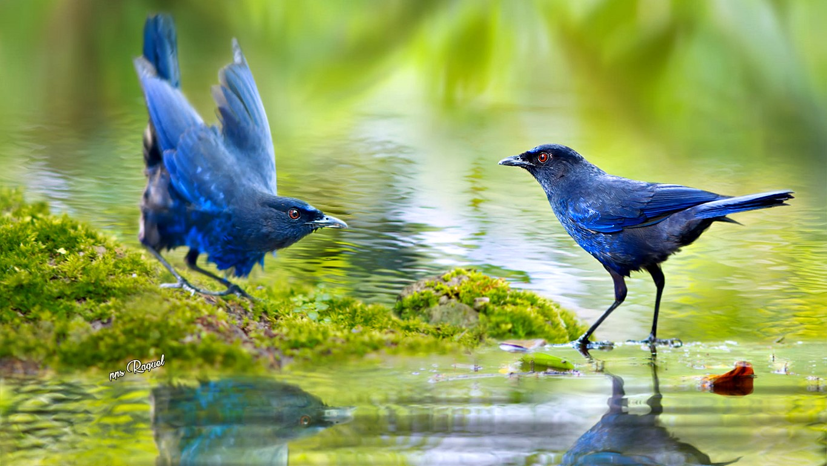



Slide 23
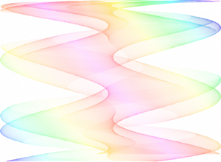
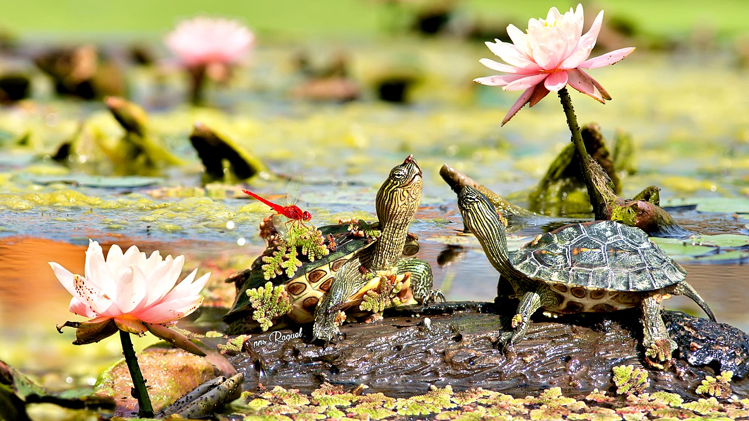

Slide 24
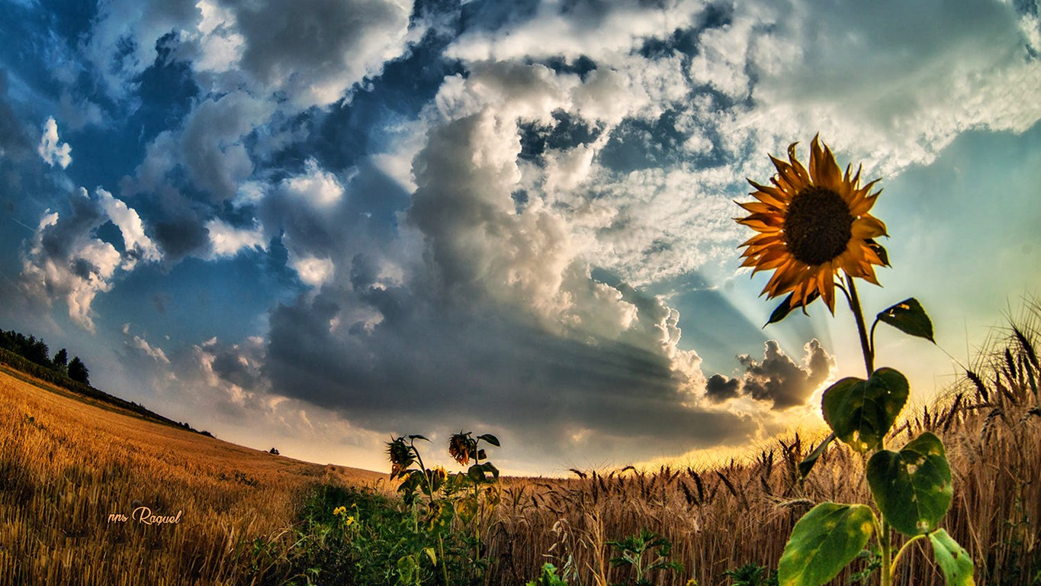


Slide 25
Prefiero tener rosas en mi mesa que diamantes en mi cuello
-Emma Goldman-

Slide 26
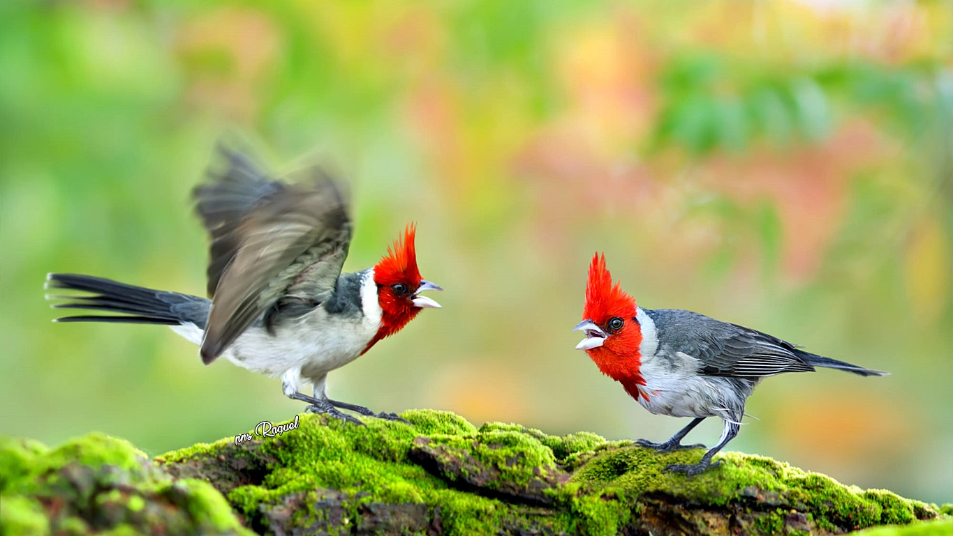

Slide 27
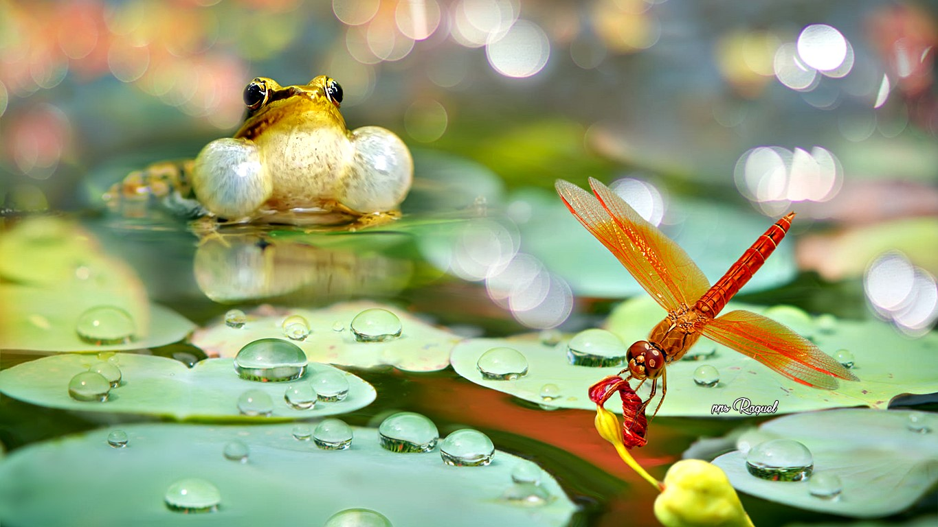
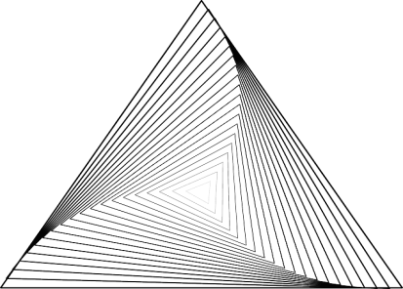
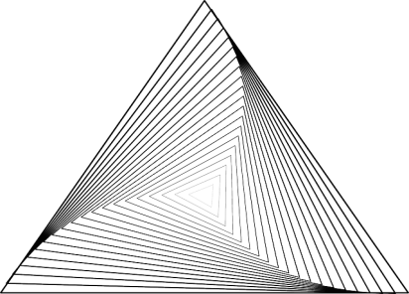

Slide 28
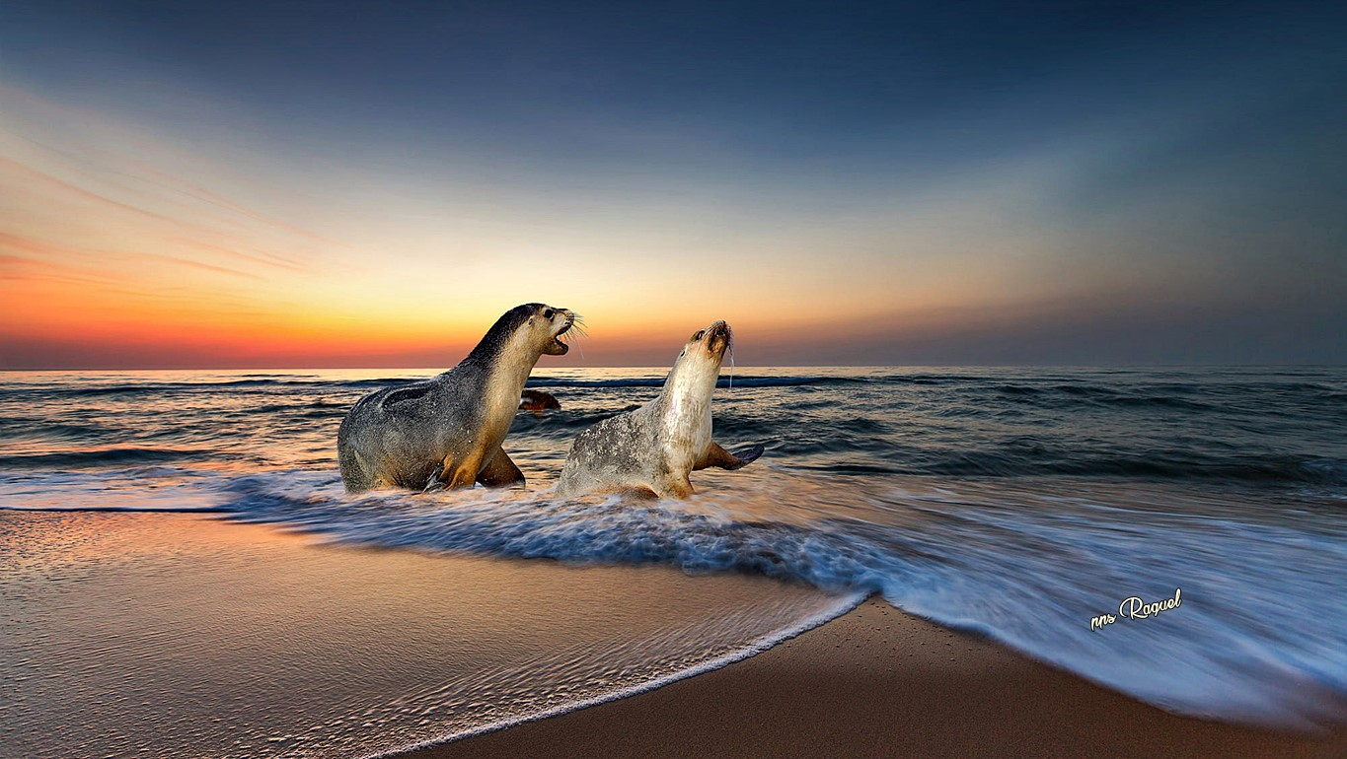

Slide 29
Puedo encontrar a Dios en la naturaleza, en los animales, en las aves y en el medio ambiente
-Pat Buckley-

Slide 30
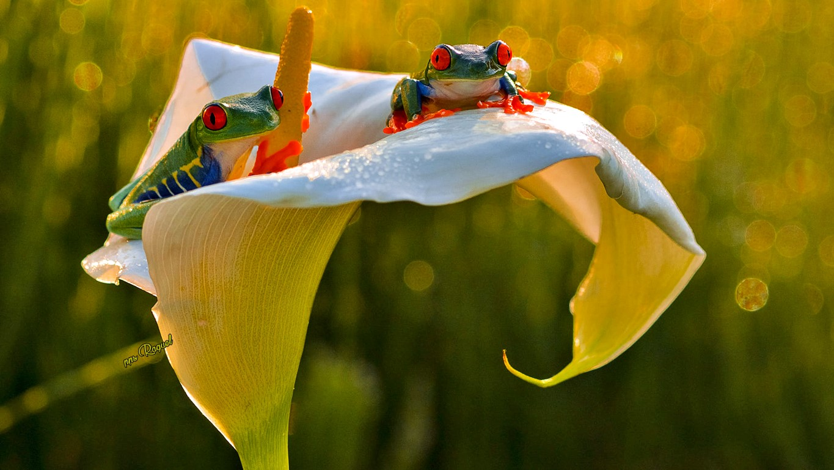

Slide 31
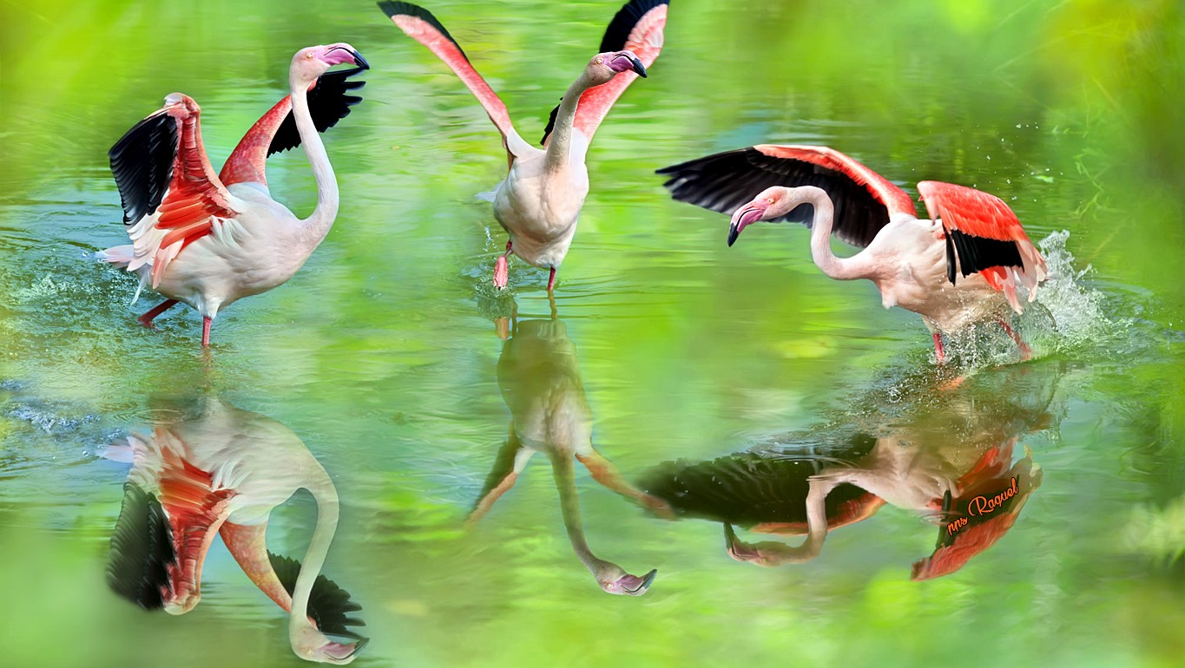


Slide 32
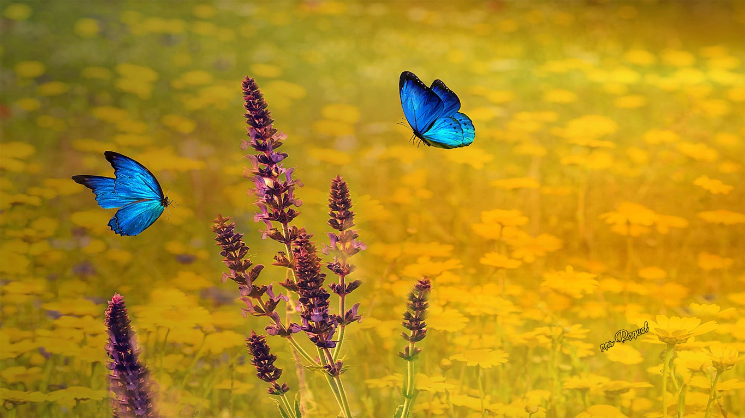


Slide 33
La tierra es insultada y ofrece las flores como respuesta
-Rabindranath Tagore-

Slide 34
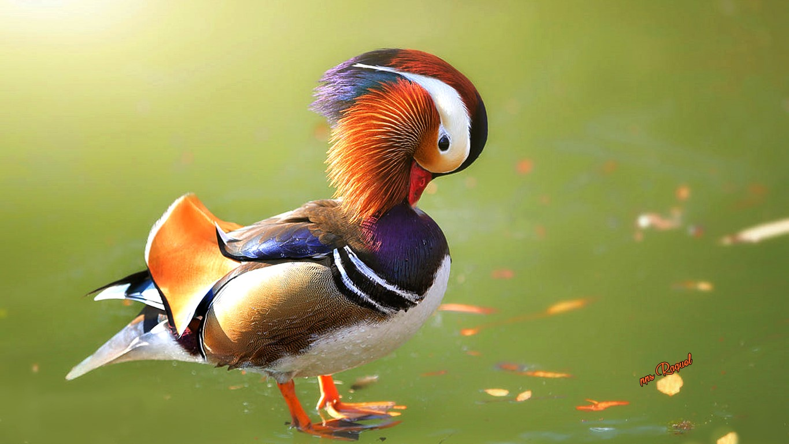
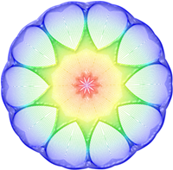

Slide 35
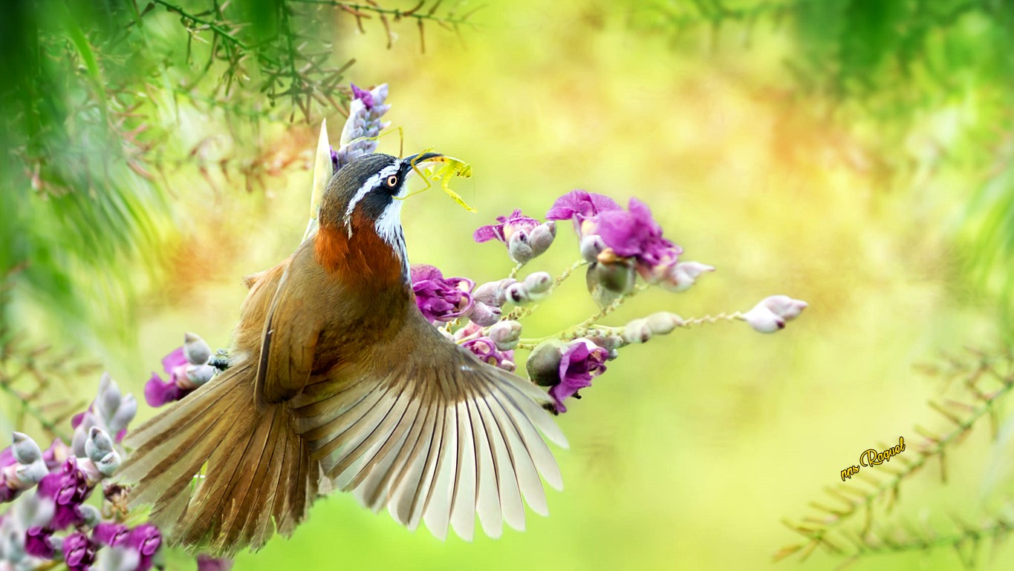

Slide 36
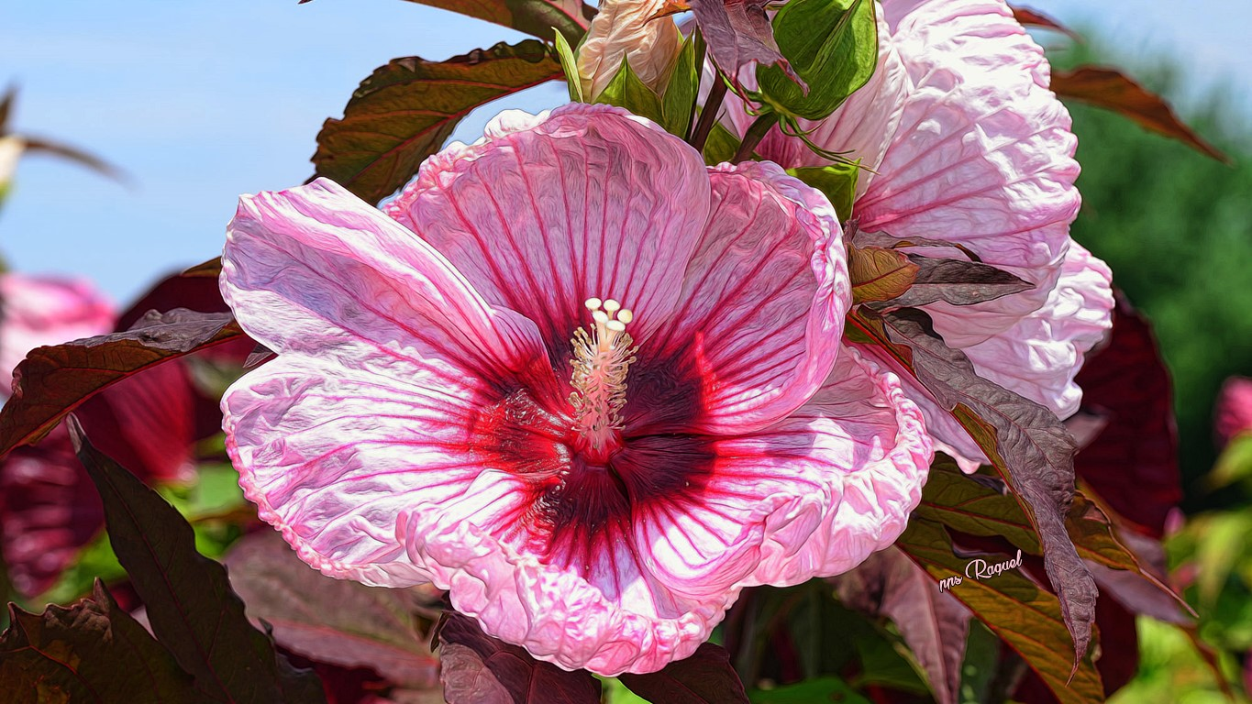

Slide 37
¿Podemos concebir lo que sería la humanidad si no conociera las flores?
-Maurice Maeterlinck-

Slide 38
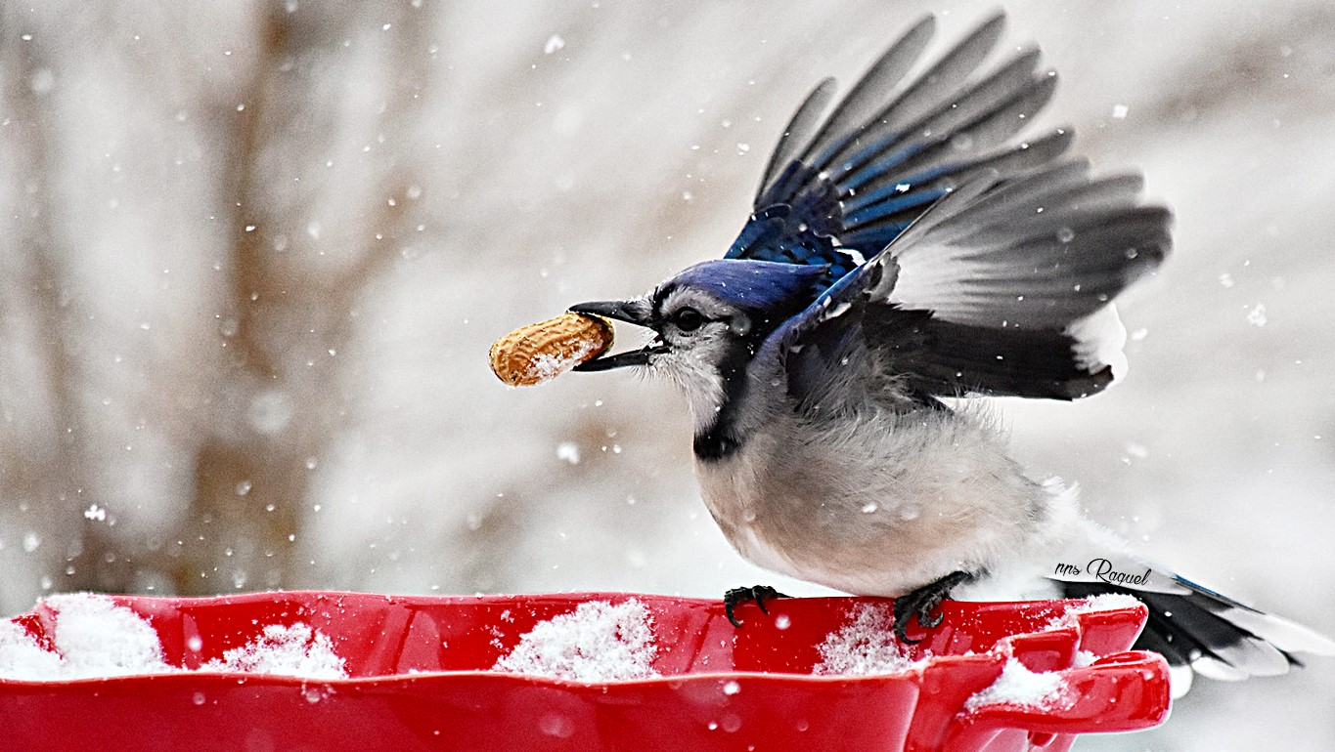

Slide 39
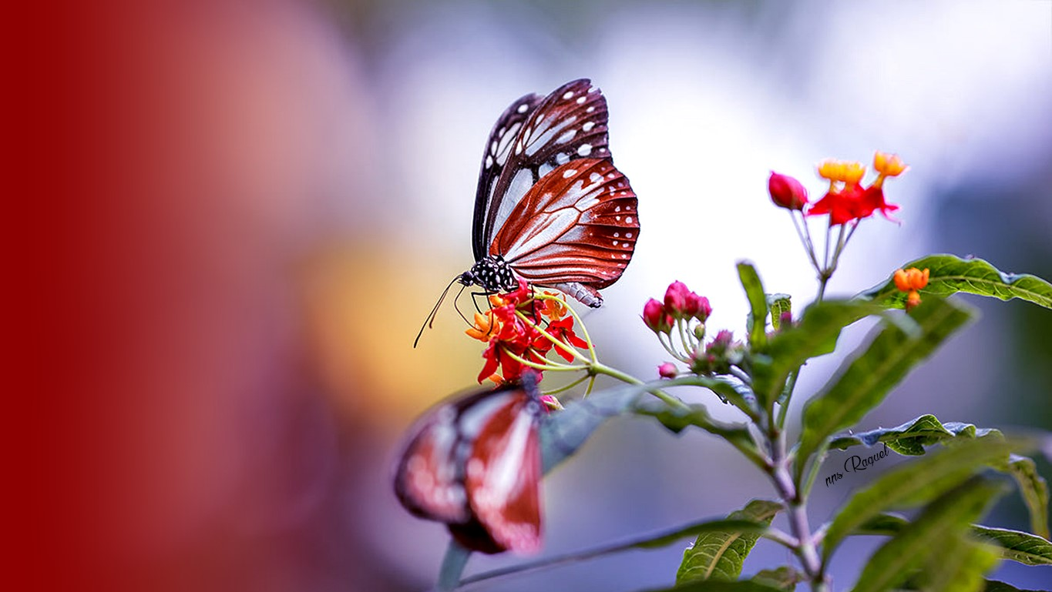

Slide 40
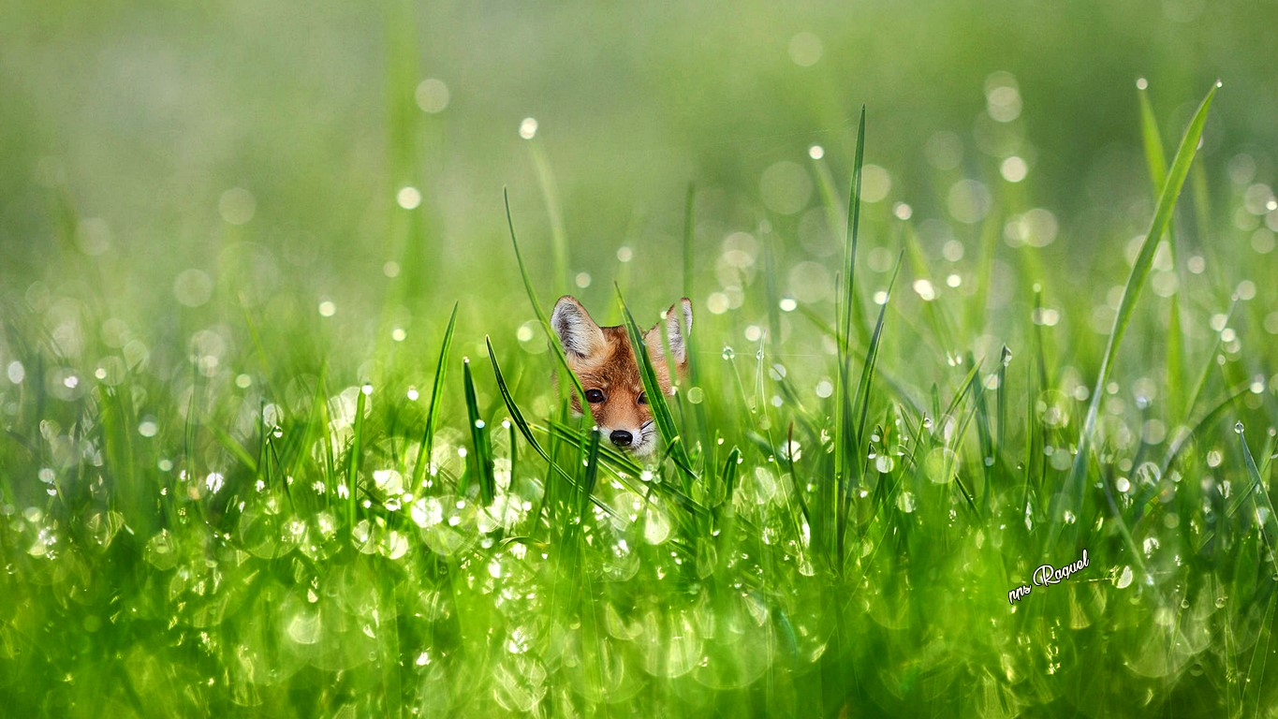

Slide 41
Una flor es breve, pero la alegría que regala en un minuto es una de esas cosas que no tienen un comienzo o un final.
-Paul Claudel-

Slide 42
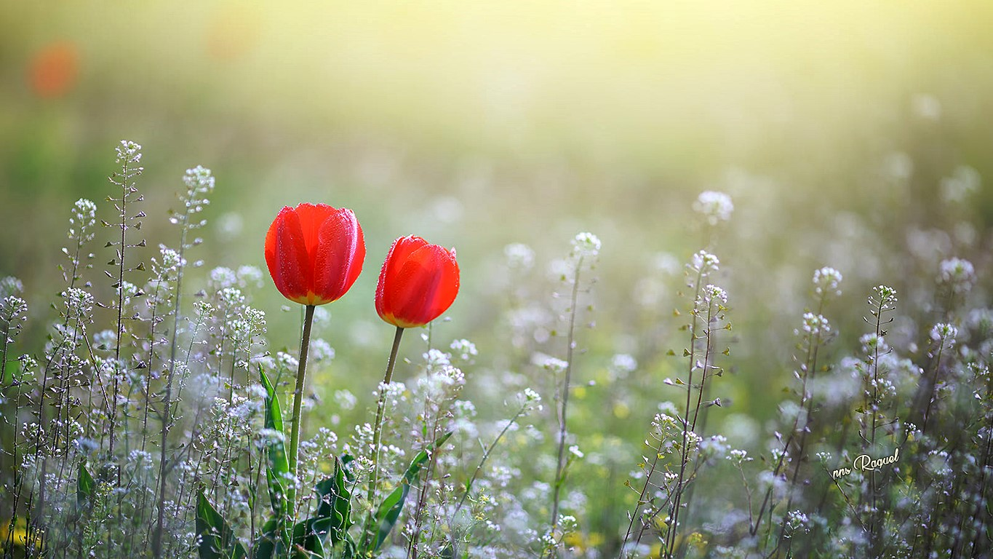

Slide 43
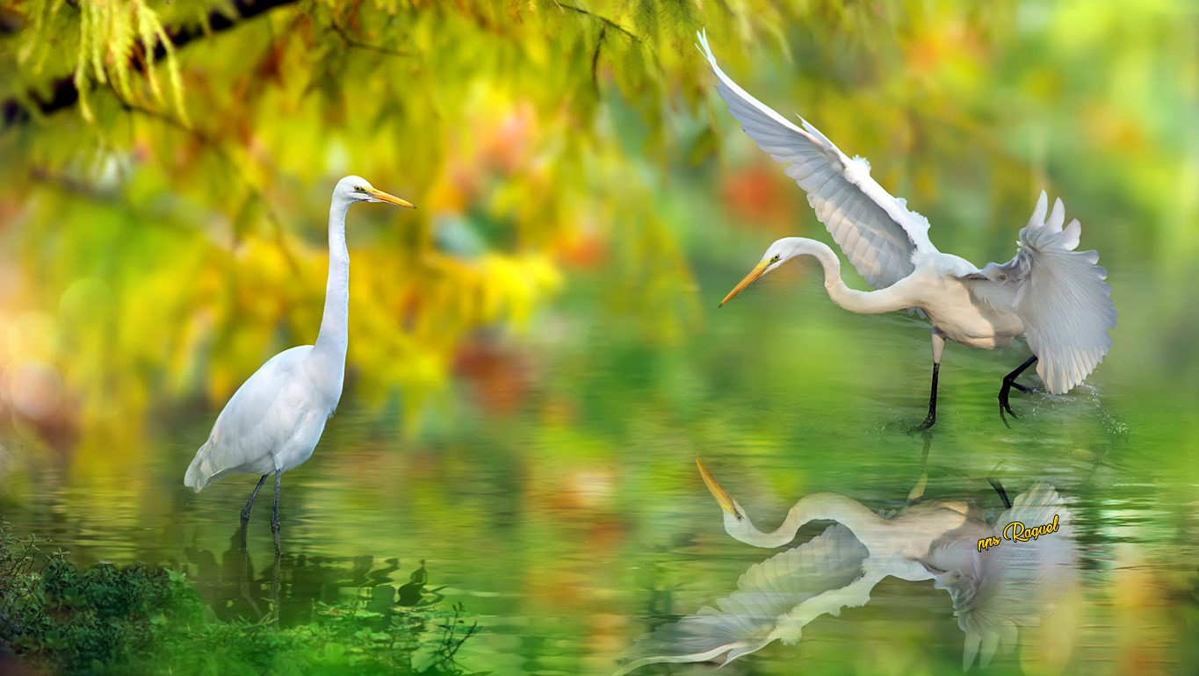

Slide 44
Las flores siempre hacen que la gente sea mejor, más feliz y más útil; son el sol, la comida y la medicina para el alma.
-Luther Burbank-

Slide 45
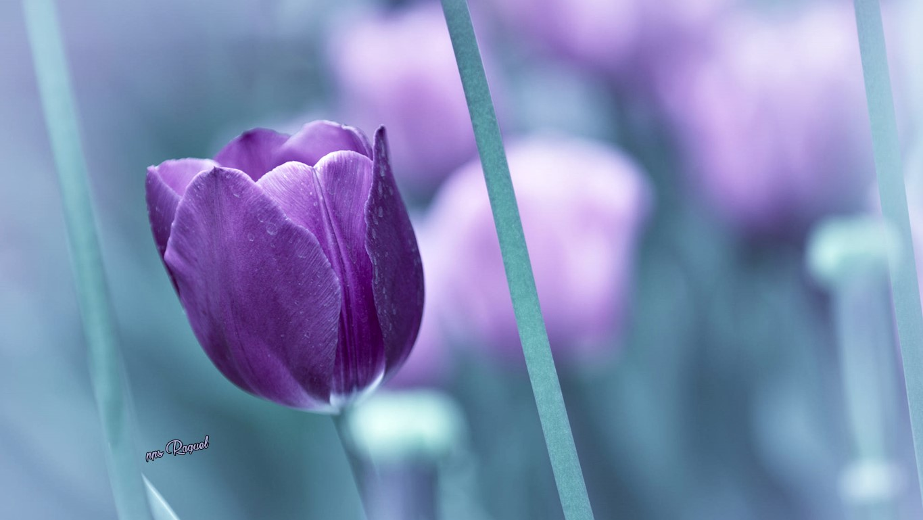


Slide 46









¿Te ha gustado?
Puedes ver más entrando
Aquí
Además puedes recibir powerpoints en tu correo electrónico suscribiéndote aquí:
Esta presentación powerpoint ha sido creada y compartida única y exclusivamente para mispps.com

